Slide 1
JAVA

Slide 2

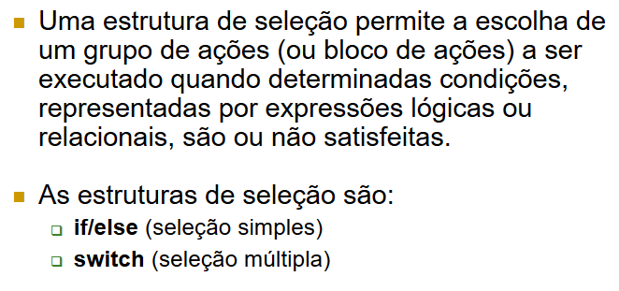

Slide 3
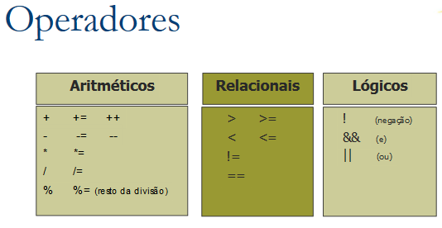
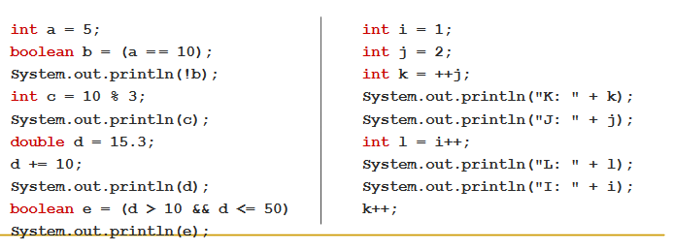

Slide 4
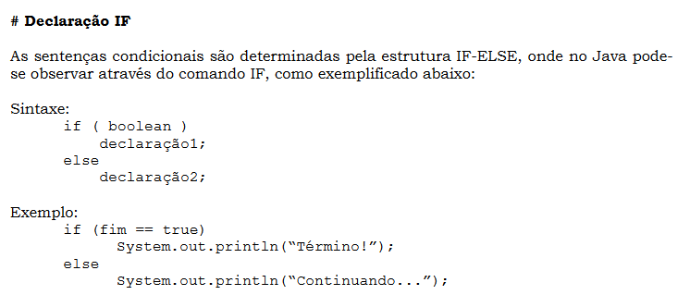

Slide 5
Exemplo IF com ELSE
int idade = 18;
if (idade >= 18){
System.out.println("É maior de idade");
}
else if (idade == 17) {
System.out.println("É menor de idade");
}
else if (idade < 16) {
System.out.println("É praticamente um bebe");
}

Slide 6
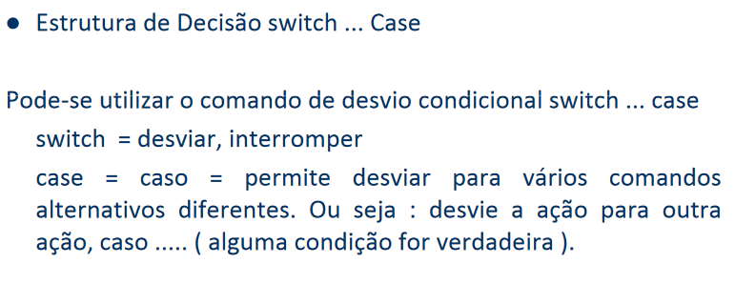
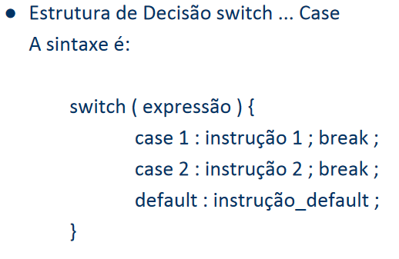

Slide 7
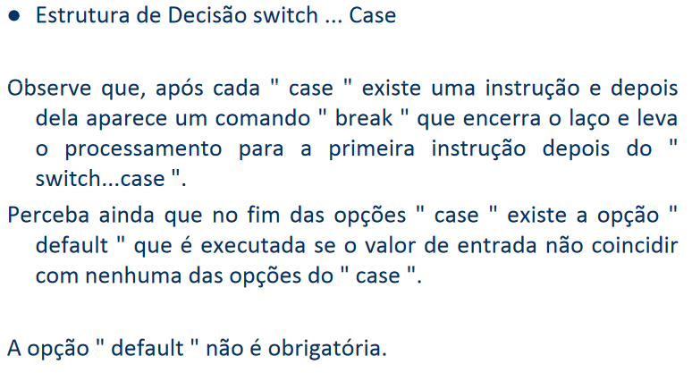

Slide 8
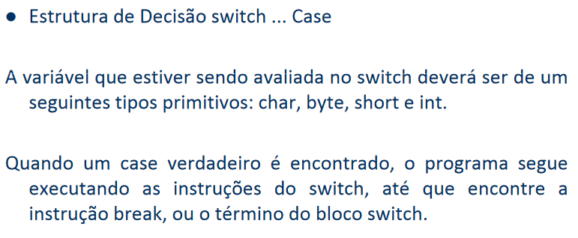

Slide 9
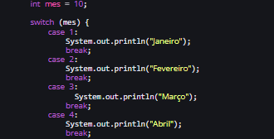

Exemplo com SWITCH

Slide 10
Exercícios:
Faça um programa que receba dois números e imprima o maior deles.
Faça um programa que receba o preço de três produtos e informe qual produto você deve comprar, sabendo que a decisão é sempre pelo mais barato.
Faça um programa que receba duas notas parciais de um aluno. O programa deve calcular a média alcançada por aluno e apresentar:
A mensagem "Aprovado", se a média alcançada for maior ou igual a sete;
A mensagem "Reprovado", se a média for menor do que sete;
A mensagem "Aprovado com Distinção", se a média for igual a dez.
Faça um Programa que receba um número e exiba o dia correspondente da semana. (1-Domingo, 2- Segunda, etc.), se digitar outro valor deve aparecer a mensagem “valor inválido”.

Slide 11
Exercícios:
Os gestores da sua empresa resolveram dar um aumento de salário aos seus colaboradores e lhe contrataram para desenvolver o programa que calcula os reajustes. Portanto, faça um programa que recebe o salário de um colaborador e o reajuste segundo o seguinte critério, baseado no salário atual:
Salários até R$ 280,00 (incluindo), receberão aumento de 20%
Salários entre R$ 280,00 e R$ 700,00 (incluindo), receberão aumento de 15%
Salários entre R$ 700,00 e R$ 1500,00 (incluindo), receberão aumento de 10%
Salários de R$ 1500,00 em diante, receberão aumento de 5%
Após o aumento ser realizado, informe na tela:
O salário antes do reajuste;
O percentual de aumento aplicado;
O valor do aumento;
O novo salário, após o aumento;

Slide 12
Exercícios:
Faça um programa para o cálculo de uma folha de pagamento, sabendo que os descontos são do Imposto de Renda, que depende do salário bruto (conforme tabela abaixo) e 10% para o INSS e que o FGTS corresponde a 11% do Salário Bruto, mas não é descontado (é a empresa que deposita). O Salário Líquido corresponde ao Salário Bruto menos os descontos. O programa deverá pedir ao usuário o valor da sua hora e a quantidade de horas trabalhadas no mês. Desconto do IR:
Salário Bruto até 900 (inclusive) - isento
Salário Bruto até 1500 (inclusive) - desconto de 5%
Salário Bruto até 2500 (inclusive) - desconto de 10%
Salário Bruto acima de 2500 - desconto de 20%
Mostrar na tela as informações, dispostas conforme o exemplo abaixo. No exemplo o valor da hora é 5 e a quantidade de hora é 220.

Slide 13
Exercícios:
Um posto está vendendo combustíveis com a seguinte tabela de descontos: Álcool:
até 20 litros, desconto de 3% por litro
acima de 20 litros, desconto de 5% por litro Gasolina:
até 20 litros, desconto de 4% por litro
acima de 20 litros, desconto de 6% por litro
Escreva um programa que leia o número de litros vendidos, o tipo de combustível (codificado da seguinte forma: A-álcool, G-gasolina), calcule e imprima o valor a ser pago pelo cliente sabendo-se que o preço do litro da gasolina é R$ 2,50 e o preço do litro do álcool é R$ 1,90.

Slide 14
Exercícios:
Um posto está vendendo combustíveis com a seguinte tabela de descontos: Álcool:
até 20 litros, desconto de 3% por litro
acima de 20 litros, desconto de 5% por litro Gasolina:
até 20 litros, desconto de 4% por litro
acima de 20 litros, desconto de 6% por litro
Escreva um programa que leia o número de litros vendidos, o tipo de combustível (codificado da seguinte forma: A-álcool, G-gasolina), calcule e imprima o valor a ser pago pelo cliente sabendo-se que o preço do litro da gasolina é R$ 2,50 e o preço do litro do álcool é R$ 1,90.

Slide 15
Onde pesquisar:
https://www.w3resource.com/java-exercises/
https://www.w3schools.com/java/java_exercises.asp

